Slide 1
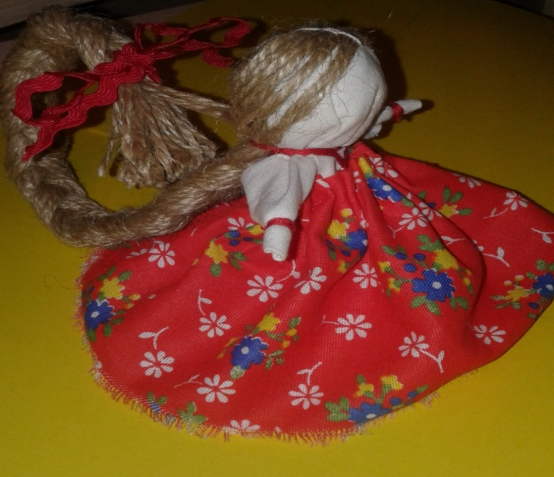
Муниципальное казенное дошкольное образовательное учреждение –
детский сад комбинированного вида №8 «Солнышко»
Барабинского района Новосибирской области
Мастер-класс
Народная тряпичная кукла
«Кукла на счастье»
Подготовила воспитатель высшей квалификационной категории Плотникова Евгения Викторовна

Slide 2
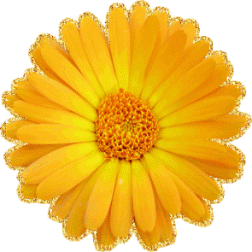
Цель:
Приобщение детей к истокам русской народной культуры, к традициям, обычаям русского народа. Привитие интереса и любви к русской народной кукле.
Задачи:
Продолжать знакомить детей с русской народной куклой.
Совершенствовать навыки работы с тканью и нитками.
Развивать конструктивный праксис и пальцевую моторику.
Развивать у детей любознательность, эмоциональную отзывчивость.
Развивать умение овладевать средствами общения и способами взаимодействия со взрослыми.
Развивать способность управлять своим поведением и планировать действия.
Воспитывать любовь к русской народной игрушке.

Slide 3
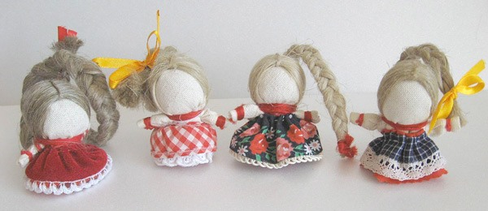
КУКЛЫ на СЧАСТЬЕ
В традиционной кукле Счастье главное − это волосы, в них женская сила. Коса закручивается вверх и служит опорой кукле, делая её устойчивой. Немногие традиционные народные куклы могут стоять самостоятельно.

Slide 4
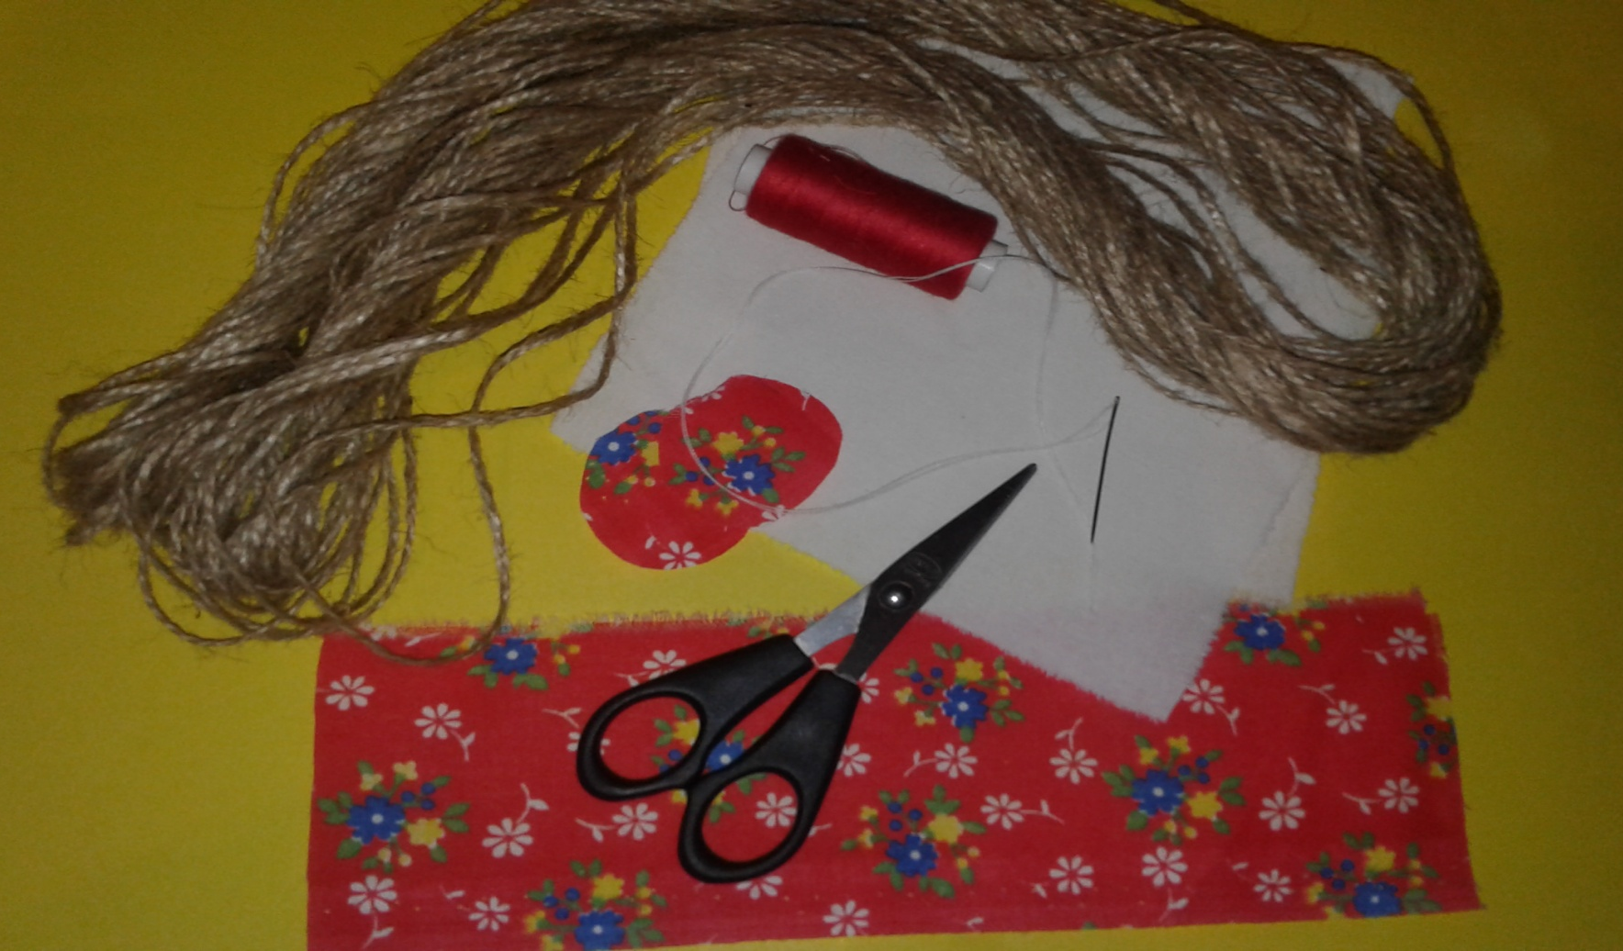
Материалы: два квадрата двунити средней плотности или аналогичной материи 10х10 см,
два кружка диаметром 3 см, лучше тонкий трикотаж,
полоска яркой ткани для юбки длиной 12-14 см, высота 4-5 см,
нитки красные крепкие, ножницы, иголка

Slide 5
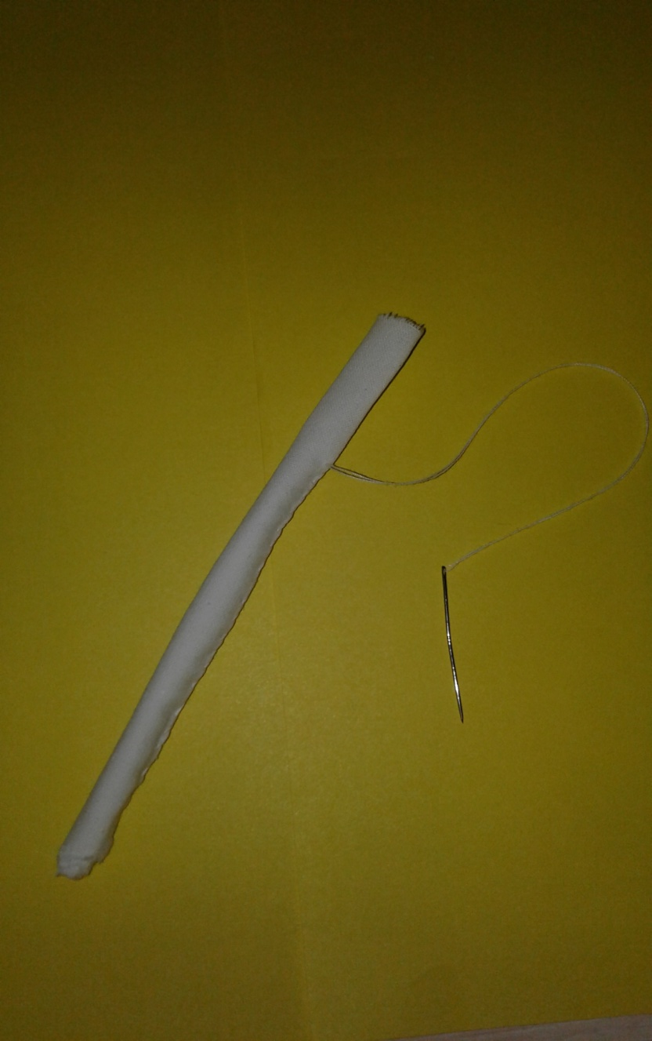
Из квадрата льняной ткани делаем скатку и зашиваем долевой край. Это будут ножки!

Slide 6
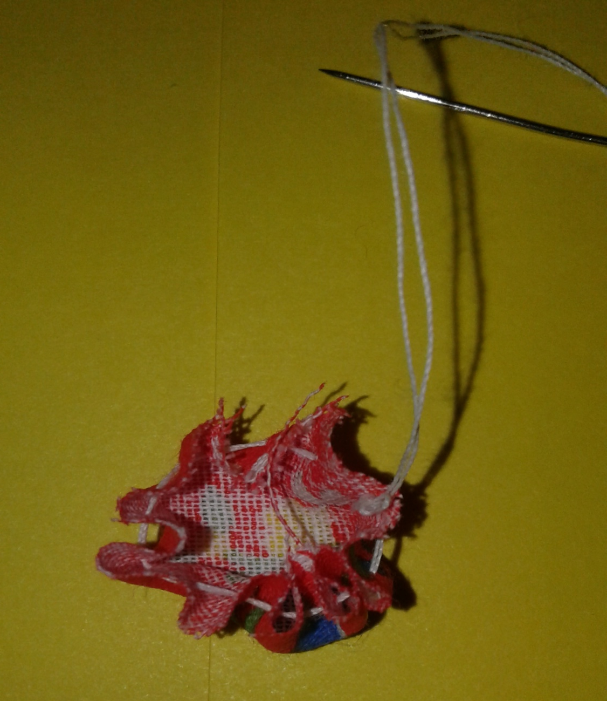
Из 2-х кружочков шьем башмачки. Собрать через край

Slide 7
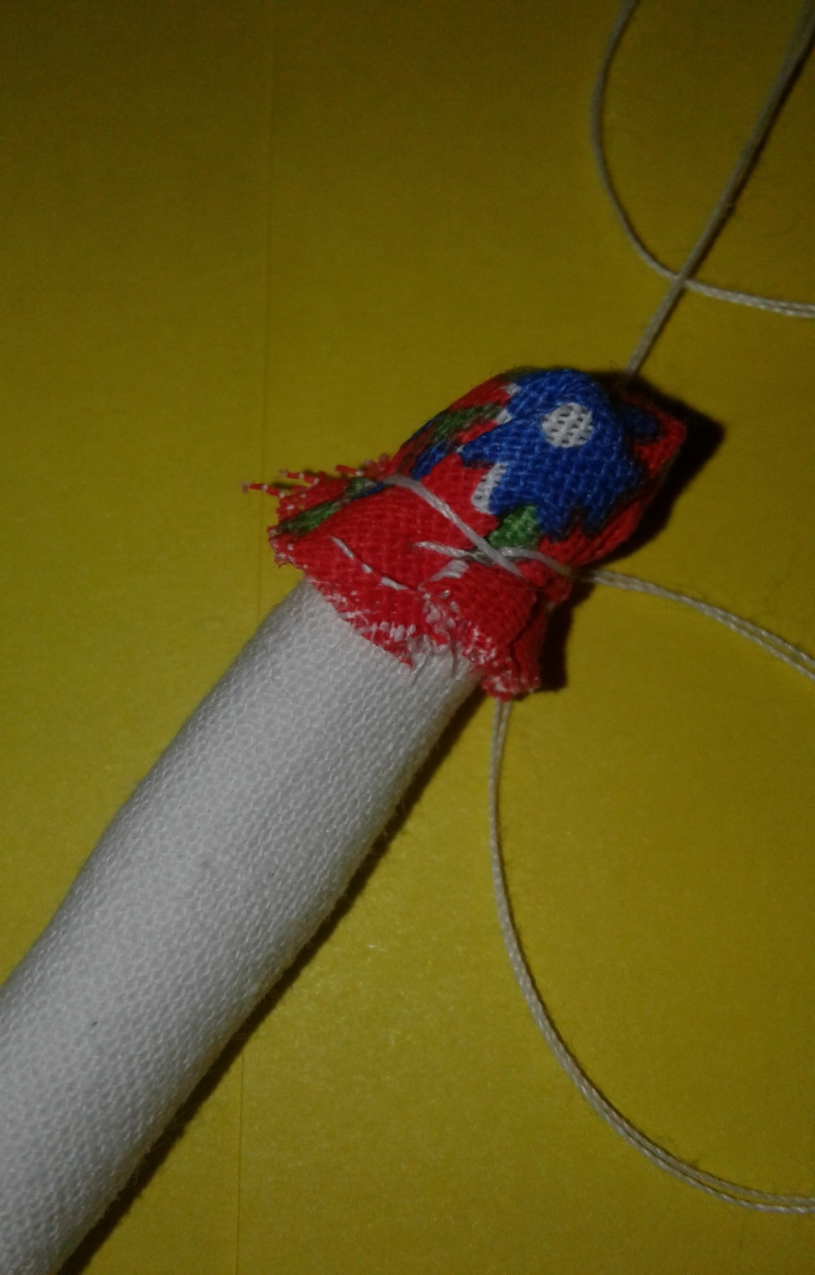
Надеть на ножки и пришить

Slide 8
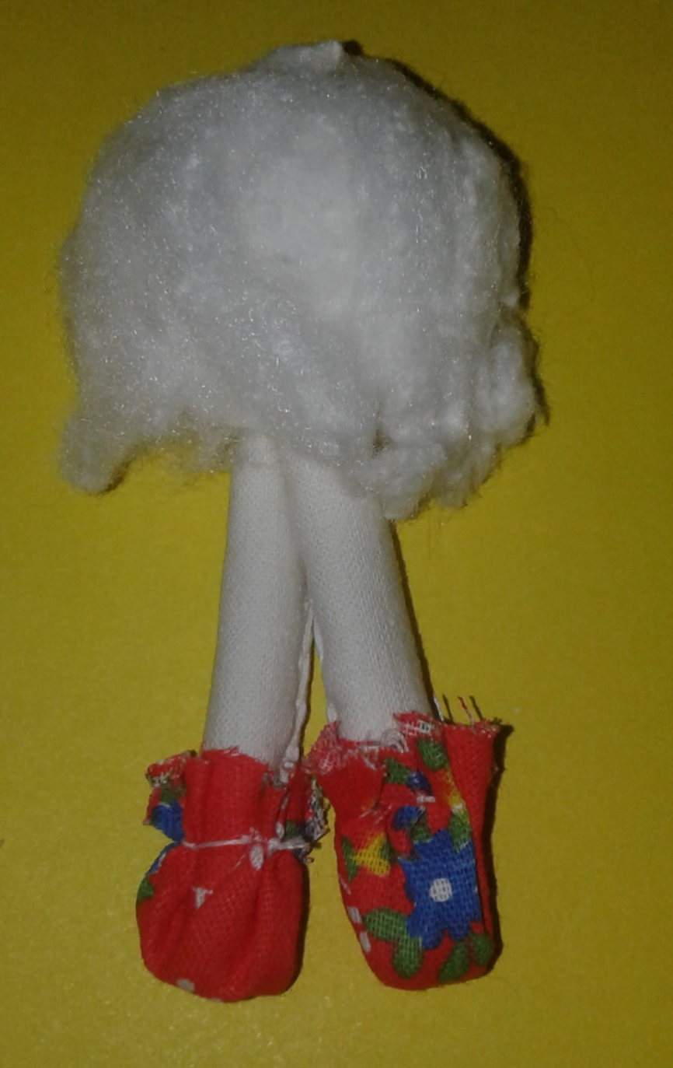
Скаточку-трубочку с башмачками складываем пополам. Вверху делаем головку. Обматываем место головки синтепоном, оформляем шарик (большой)

Slide 9
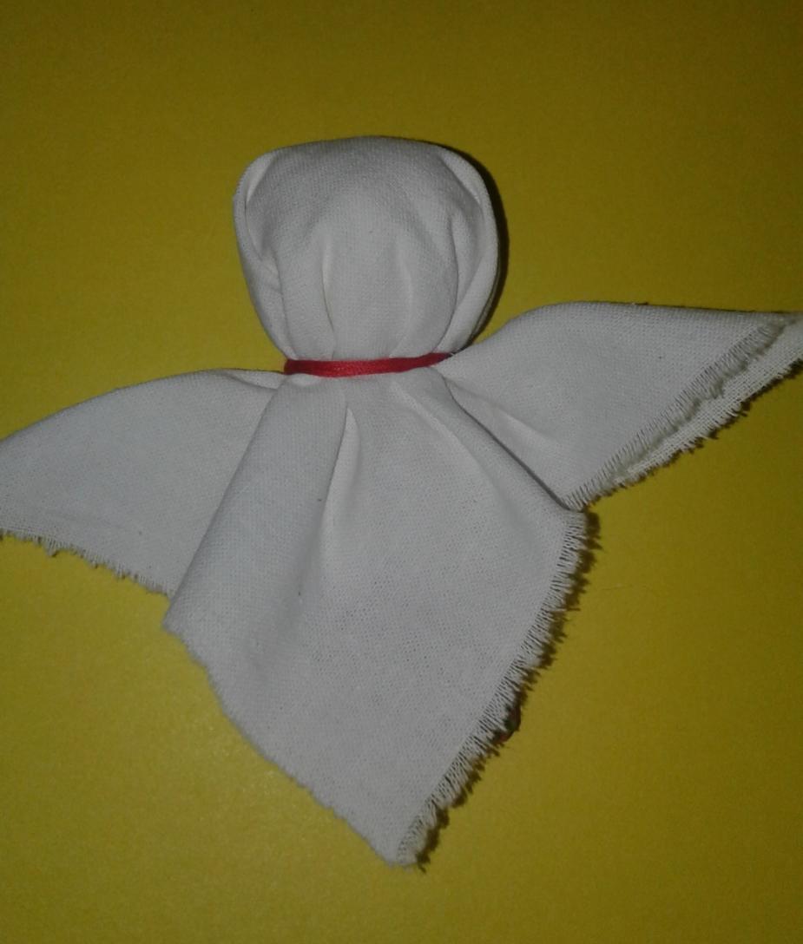
Другой светлый квадрат накладываем на голову, складываем по диагонали. Завязываем голову по шее красной нитью

Slide 10
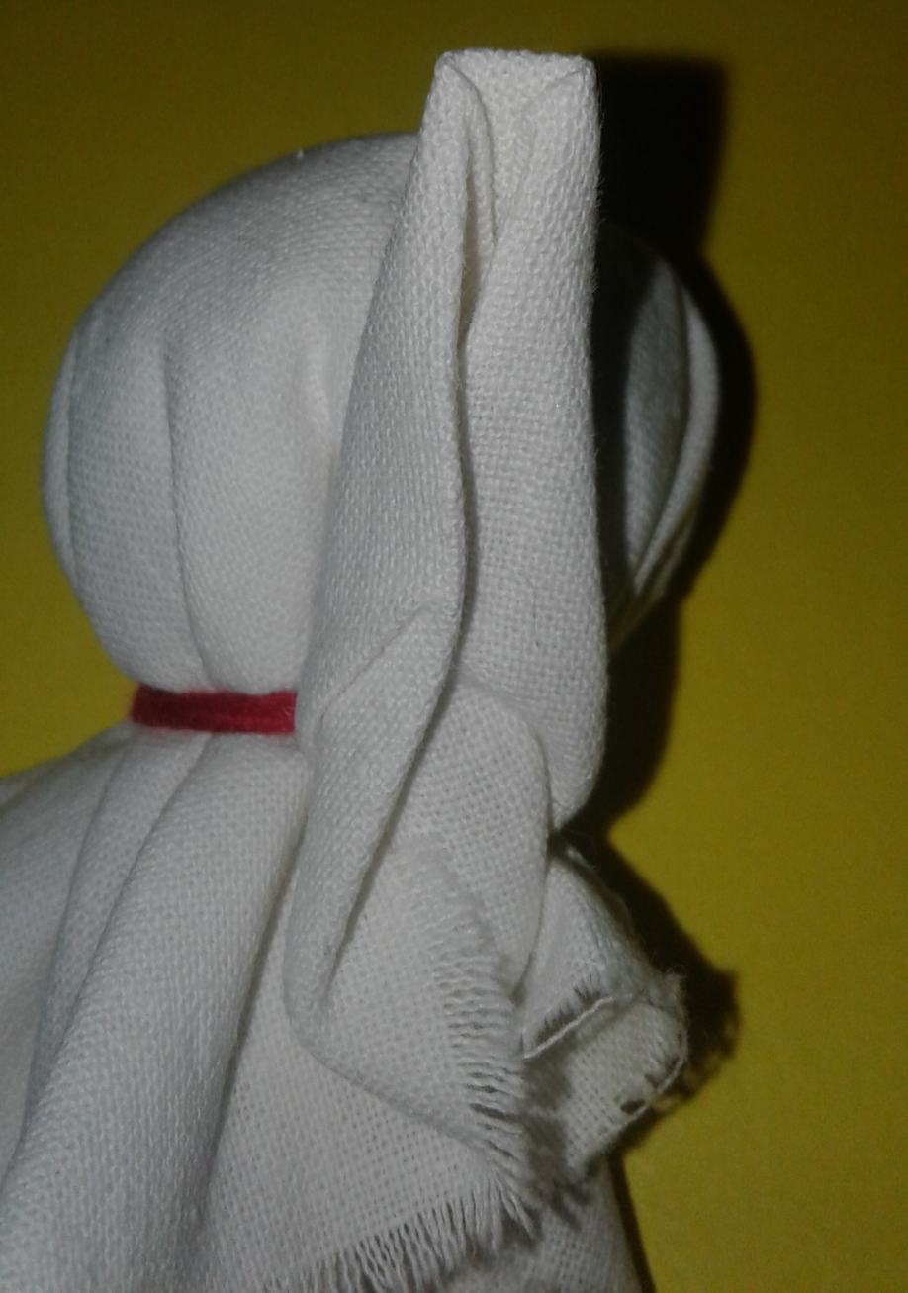
Справа и слева складываем уголок ручки, формируем ладошку

Slide 11
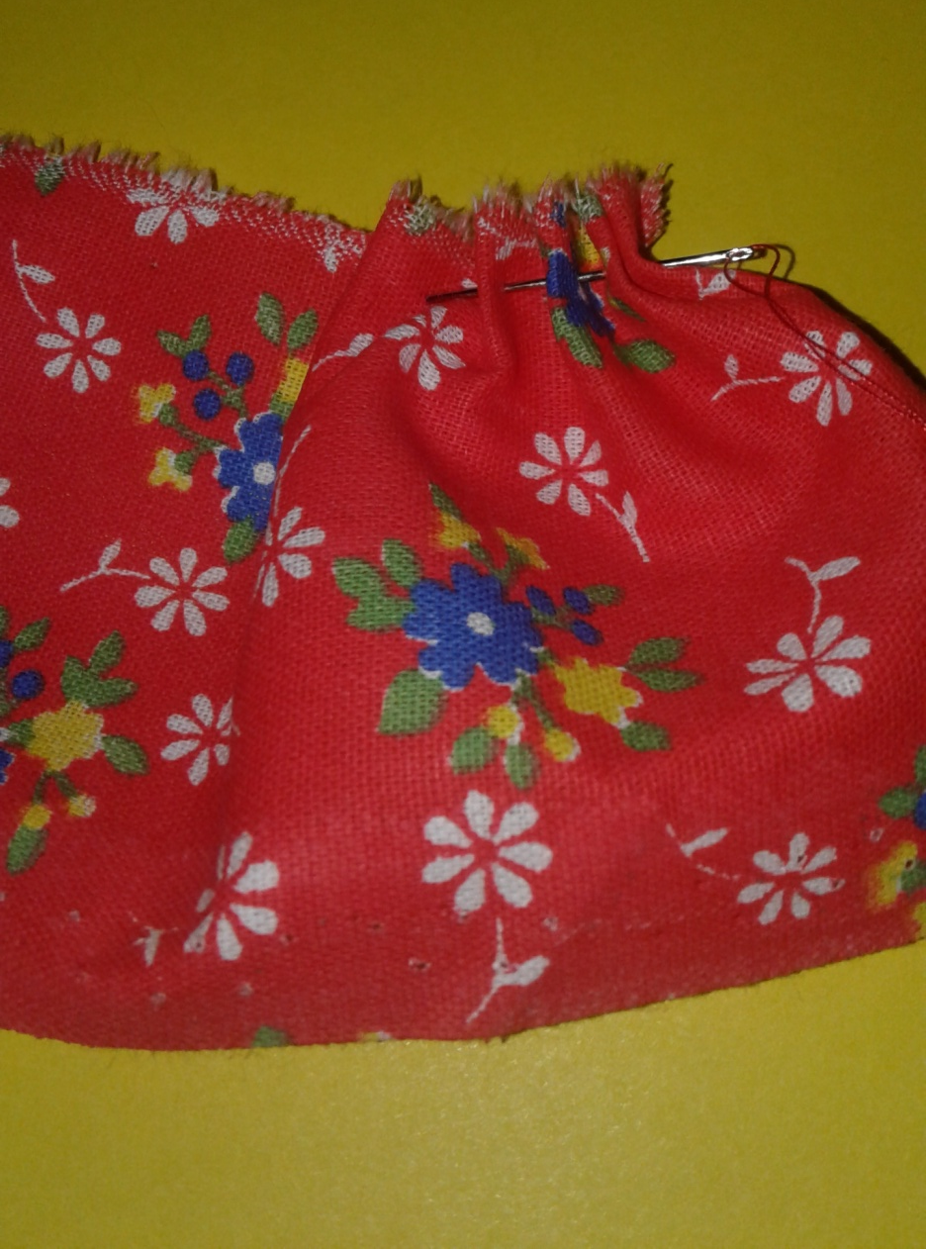
Полоску складываем пополам, на изнаночной стороне сшиваем швом «назад иголку».

Slide 12
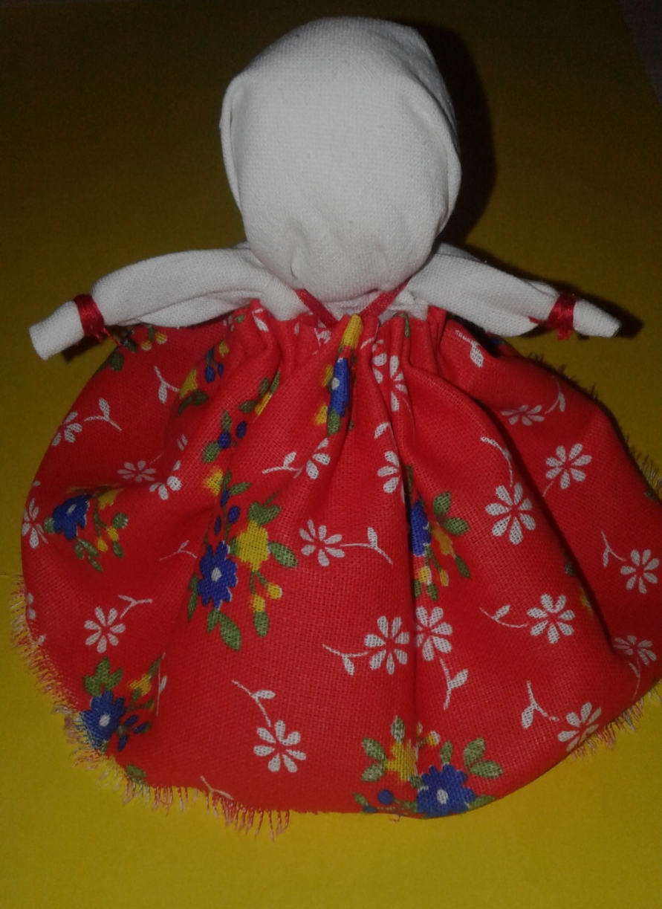
Надеваем юбку, натягивая до шеи

Slide 13
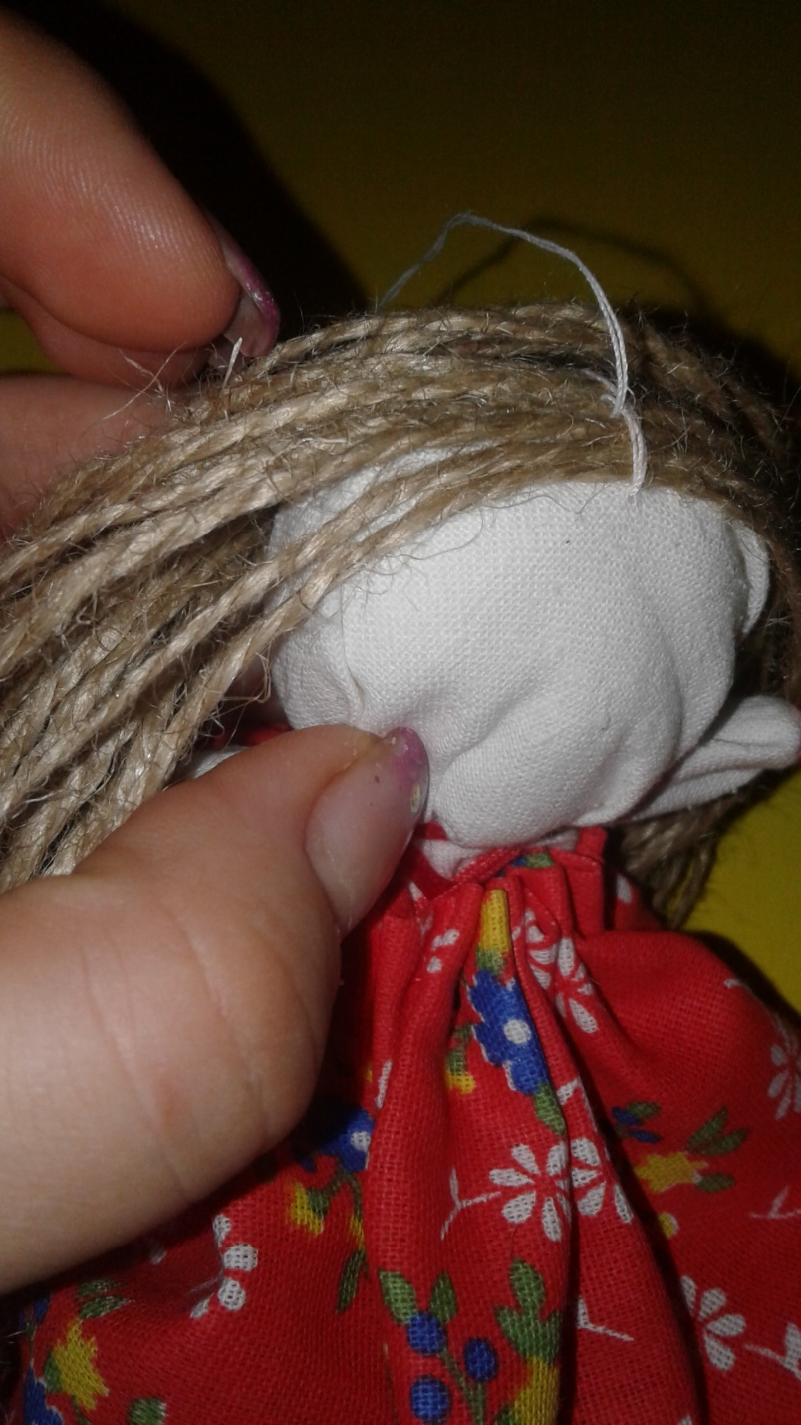
Льняные нити накладываем на голове и пришиваем по пробору

Slide 14
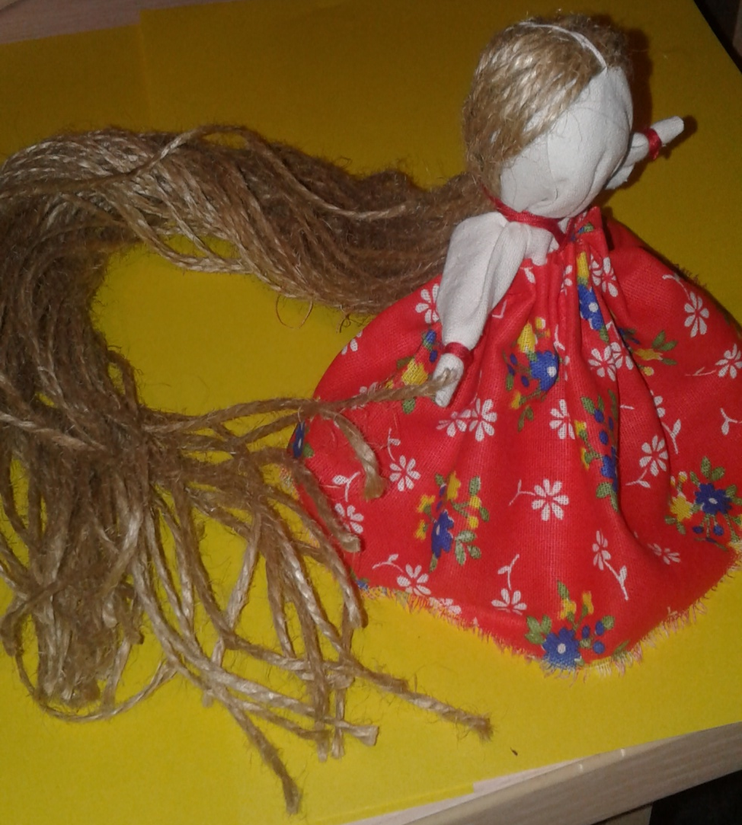
Вот такие получаются длинные волосы

Slide 15

Заплетаем плотную косу. Завязываем бант из ленты. Коса закручивается

Slide 16

Вот какая маленькая куколка на счастье получилась!
Будьте счастливы!

